Slide 1



UBNND PHƯỜNG PHÙ LIỄN
TRƯỜNG TIỂU HỌC LÝ TỰ TRỌNG
Môn: Tin học 4
THAO TÁC VỚI TỆP VÀ THƯ MỤC
Giáo viên: Vũ Thị Ngọc

Slide 2


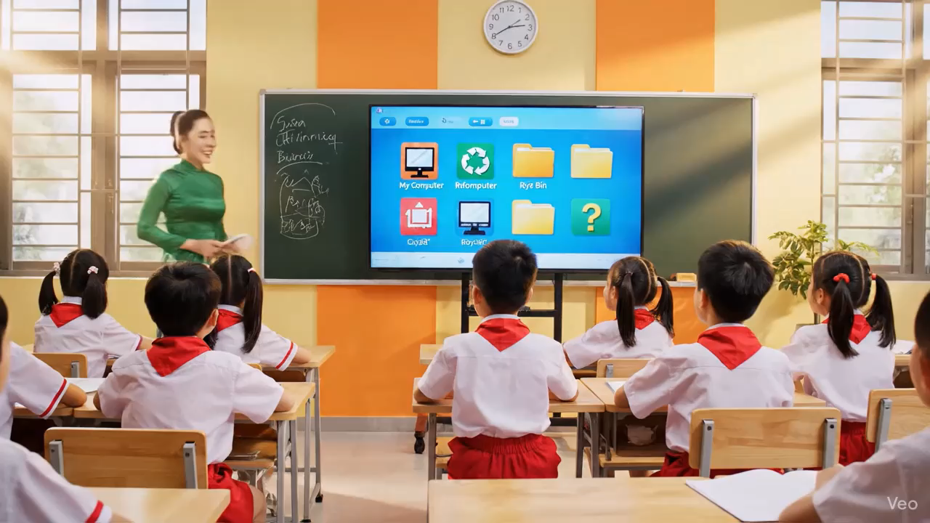
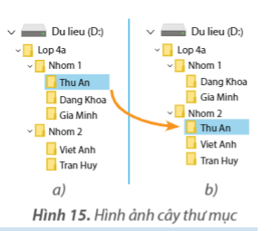

KHỞI ĐỘNG

Slide 3




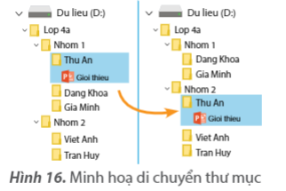
1. CÁC THAO TÁC VỚI TỆP VÀ THƯ MỤC
1
Thao tác với thư mục
HOẠT ĐỘNG
Em có biết cách nhanh nhất để từ cây thư mục như ở Hình 15a có cây thư mục như ở Hình 15b không?
Ngoài các thao tác đã học ở lớp 3 như tạo, đổi tên và xoá thư mục, em có thể di chuyển hoặc sao chép tệp và thư mục đến thư mục khác.
− Khi di chuyển một thư mục đến thư mục khác thì tất cả tệp và thư mục con trong thư mục đó sẽ được di chuyển đến vị trí mới và không còn tồn tại ở vị trí cũ. Ví dụ: Khi em di chuyển thư mục Thu An từ Nhom 1 sang Nhom 2. Thư mục Thu An và tệp Gioi thieu chỉ tồn tại trong thư mục Nhom 2.

Slide 4
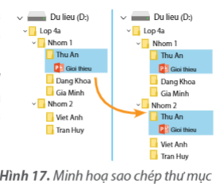


− Khi sao chép một thư mục đến vị trí khác thì tất cả tệp và thư mục con trong thư mục đó sẽ tồn tại ở cả vị trí mới và vị trí cũ. Ví dụ: Khi em sao chép thư mục Thu An từ Nhom 1 sang Nhom 2. Thư mục Thu An và tệp Gioi thieu sẽ tồn tại ở cả hai thư mục Nhom 1 và Nhom 2.
Các thao tác với tệp và thư mục: Tạo thư mục, đổi tên,
xoá, di chuyển, sao chép.

Slide 5

1. Để thực hiện nhiệm vụ ở Hoạt động khởi động, cách nào sau đây là tốt nhất?
A. Tạo mới thư mục Thu An ở Nhom 2 và xoá thư mục Thu An ở Nhom 1.
B. Di chuyển thư mục Thu An từ Nhom 1 sang Nhom 2.
C. Sao chép thư mục Thu An từ Nhom 1 sang Nhom 2, rồi xoá thư mục Thu An ở Nhom 1.

Slide 6
2. TÁC HẠI KHI THAO TÁC NHẦM VỚI TỆP VÀ THƯ MỤC
2
Thao tác không đúng sẽ dẫn đến tác hại gì?
HOẠT ĐỘNG
Bạn nào sau đây có thao tác không đúng? Thao tác đó sẽ dẫn đến hậu quả gì?
A. Minh sao chép một tệp trong thư mục Video đến thư mục của mình.
B. An xoá các thư mục và tệp nháp trong thư mục của mình.
C. Huy xoá tệp trong thư mục Windows ở ổ đĩa C:.
D. Khoa đổi tên thư mục con trong thư mục của mình.
Trong máy tính, ngoài tệp và thư mục do em tạo ra còn có rất nhiều tệp và thư mục khác. Em chỉ nên thao tác với tệp và thư mục do mình tự tạo ra, không nên tự ý thao tác với các thư mục hoặc tệp có sẵn trên máy tính. Nếu em thao tác nhầm có thể dẫn đến các tác hại sau:

Slide 7
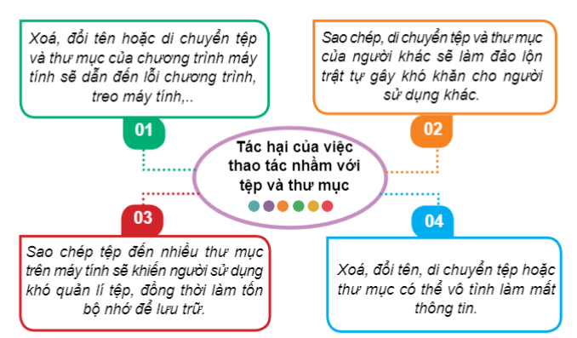
Thao tác nhầm với tệp và thư mục sẽ dẫn đến nhiều tác hại như làm mất thông tin, gây lỗi chương trình, đảo lộn trật tự tổ chức lưu trữ thông tin, tốn bộ nhớ để lưu trữ,...

Slide 8
Theo em khi thao tác nhầm với tệp và thư mục có thể dẫn đến những tác hại nào?
A. Làm mất thông tin
B. Lỗi chương trình máy tính.
C. Khó quản lí tệp và thư mục.
D. Làm hỏng phần cứng máy tính.

Slide 9



L
L
LOVE
TẠM BIỆT VÀ HẸN GẶP LẠI
G
PIRCE
L
S
T
H
L

Slide 10
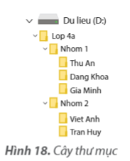
3. THỰC HÀNH THAO TÁC VỚI TỆP VÀ THƯ MỤC
1
Em hãy tạo cây thư mục theo gợi ý như ở Hình 18. Sau đó sao chép tệp trình chiếu Gioi thieu ở ổ đĩa D: vào thư mục Thu An, rồi xoá tệp Gioi thieu ở ổ đĩa D:.
NHIỆM VỤ
Lưu ý: Tệp Gioi thieu ở ổ đĩa D: sẽ được thầy cô giáo cung cấp sẵn trên máy tính thực hành.
Hướng dẫn :
− Em hãy thực hiện việc tạo thư mục như đã học ở lớp 3.
− Sao chép một tệp: hướng dẫn chi tiết sau đây sẽ sao chép tệp Gioi thieu ở ổ đĩa D: vào thư mục Thu An.

Slide 11
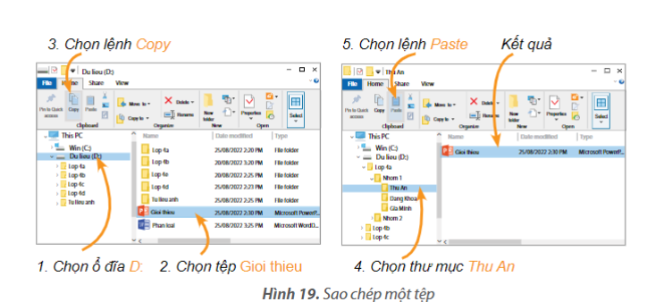
Lưu ý: Sao chép một thư mục được thực hiện tương tự như sao chép một tệp. Khi sao chép thư mục, tất cả các tệp và thư mục con của thư mục đó được sao chép.
− Thao tác xoá tệp thực hiện tương tự như xoá thư mục đã học ở lớp 3.

Slide 12
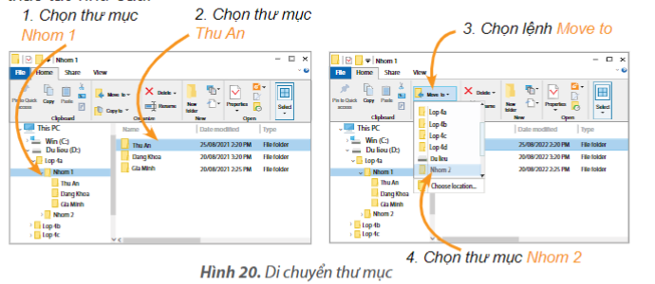
NHIỆM VỤ
2
Em hãy thực hiện các yêu cầu sau:
a) Di chuyển thư mục Thu An từ Nhom 1 sang Nhom 2.
b) Đổi tên tệp Gioi thieu thành Gioi thieu nhom.
Hướng dẫn :
a) Để di chuyển các thư mục Thu An từ Nhom 1 sang Nhom 2, em thực hiện thao tác như sau:

Slide 13
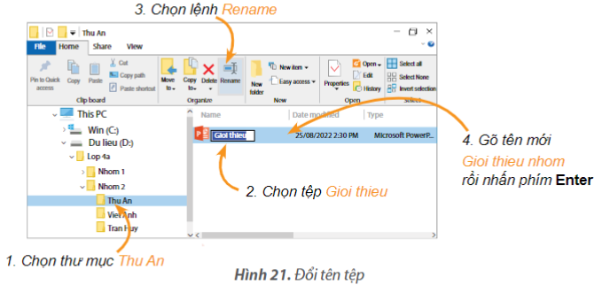
Lưu ý: Nếu em không thấy thư mục Nhom 2 trong danh sách hiện ra sau khi chọn lệnh Move to thì em có thể chọn Choose location... rồi tiếp tục tìm đến thư mục Nhom 2 trong máy tính.
Khi di chuyển một thư mục thì các tệp và thư mục con của thư mục đó cũng di chuyển theo.
b) Đổi tên tệp thực hiện tương tự như đổi tên thư mục như sau:

Slide 14

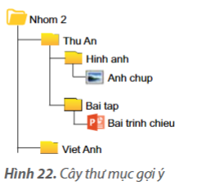
LUYỆN TẬP
1. Khi em muốn tệp và thư mục tồn tại cả ở thư mục cũ và thư mục mới em sử dụng một thao tác nào?
A. Sao chép
B. Di chuyển
D. Đổi tên
C. Xóa
2. Em hãy thực hành các nhiệm vụ sau:
a) Tạo thư mục con trong thư mục mang tên em theo gợi ý ở Hình 22.
b) Sao chép một tệp hình ảnh trên máy tính vào thư mục Hinh anh, sao chép một tệp trình chiếu vào thư mục Bai tap và đổi tên tệp thành Hoten_lop_bai1
c) Di chuyển thư mục Bai tap sang thư mục Nhóm 2 và đổi tên thành Bai tap nhom.
d) Sao chép thư mục Hinh anh vào Nhom 2 và xoá thư mục Hinh anh trong thư mục Thu An.

Slide 15


VẬN DỤNG
Em có một thư mục chứa các tệp ảnh và video về buổi thăm quan của lớp, em muốn chia sẻ cho các bạn. Em sẽ làm cách nào để thư mục đó vừa có trên máy tính của em, vừa có trên máy tính của các bạn ?

Slide 16
L
L
LOVE
TẠM BIỆT VÀ HẸN GẶP LẠI
G
PIRCE
L
S
T
H
L

